Slide 1
Воспитание как целевая функция организации дополнительного образования сельских школьников
Рожков Михаил Иосифович, главный научный сотрудник ВЦХТ, профессор ЯГПУ, доктор педагогических наук, профессор, заслуженный деятель науки РФ
mir-46@mail.ru

Slide 2
Сущность процесса воспитания
Воспитание - педагогическое сопровождение развития человека, реализующего субъектную позицию, основанную на гуманистических, нравственных ценностях.
Воспитательная деятельность педагога дополнительного образования включает в себя реализацию комплекса организационных и педагогических задач, решаемых в рамках реализации общеразвивающих и предрофессиональных программ, а также в процессе непосредственного и опосредованного общения педагога с воспитанником.

Slide 3
Учет особенностей современного сельского социума
ограниченность социального взаимодействия;
уникальность событий;
сверхзанятость родителей в личных подсобных хозяйствах;
ограниченные возможности проектирования жизненных перспектив;
интеграция урбанистической культуры в сельский социум, разрушение традиционного уклада сельской жизни.;
в ряде случаев доминирование делинквентнвых норм отношений;
неразвитость социальной инфраструктуры;
большое количество малообеспеченных семей;
отсутствие у большинства населения работы рядом с домом;

Slide 4
Особенности дополнительного образования сельских школьников
Реализацию воспитательной функции дополнительного образования сельских школьников первую очередь учителя, совмещающие основную работу в школе и работу с детьми в кружковых объединениях, и родители-энтузиасты, являющиеся жителями села.
Особую культурно-воспитательную и национальную ценность несет в себе слитность сельского социума с природным окружением. Природная среда и ее состояние входит в содержание процесса воспитания в территории, что позволяет сельским школьникам ежедневно и ежечасно соприкасаться с силами природы, а педагогам широко использовать эту возможность в организации внеурочной деятельности.

Slide 5
Экзистенциальный подход к воспитанию
самостоятельный выбор цели жизни;
понимание смысла своего существования;
создание проекта своей жизни;
реализация своей индивидуальности в рамках созданного проекта

Slide 6
Три основных выбора человека
Выбор | Характеристика
Профессиональный | Выбор профессии или сферы будущей профессиональной деятельности и отвечает для ребенка на вопрос «Кем быть?»
Социальный | Выбор человеком своего социального окружения и основных принципов отношений с этим окружением и отвечает на вопрос «С кем быть?»
Экзистенциальный | Предполагает изменения в жизни человека, его многомерном мире и отвечает на вопросы «Каким быть?» и «Как жить?». Основу этих изменений составляет система ценностей и смыслов

Slide 7
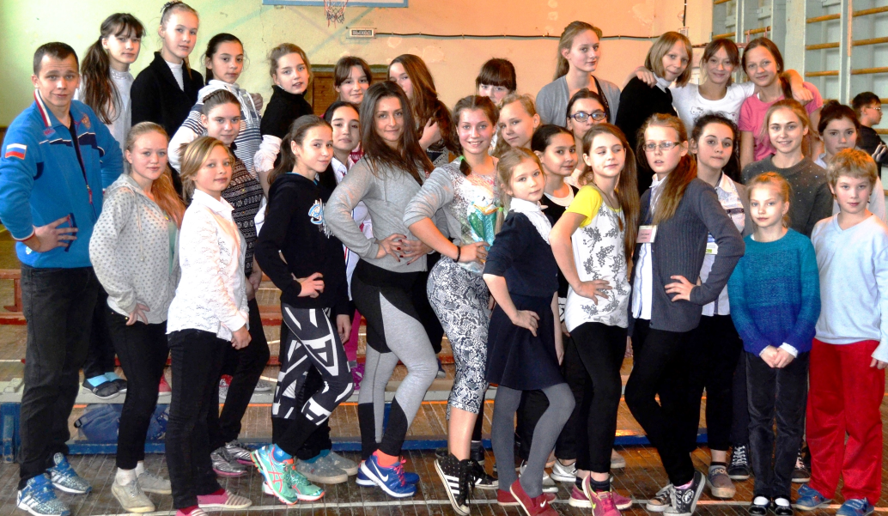
Что такое субъектная позиция ребёнка?
Субъектная позиция подразумевает активную творческую деятельность, сознательность, целеполагание и осознавание самого себя, свободу, возможность выбора и в силу этого в известной мере непредсказуемость, уникальность, неповторимость [Кон И.С.].
В процессе реализации субъектной позиции вырабатывается критическое мышление, заставляет серьёзно задуматься над сами собой и приводит к значительному развитию у детей самосознания, т.е. эмоционально-ценностному отношению к себе.

Slide 8
Критерии реализации субъектной позиции
самостоятельная оценка происходящих событий;
- осознание собственной значимости для других людей, ответственности за результаты деятельности;
- способность к рефлексии;
- направленность на реализацию «САМО...» — саморазвития, самопознания самореализации, самоуправления;
- способность самостоятельно вносить коррективы в свою деятельность.

Slide 9
Самореализация
На создание поля самореализации в сельском социуме существенное влияние особенности традиционного общинного стиля отношений. Для сельского школьника значительно важнее, чем для городского ребенка, общественная оценка его деятельности и поступков.
С развитием интернета, который значительно расширил коммуникации сельского школьника, появилась у него возможность самореализации в виртуальном пространстве. Расширилось число участников социальной оценки деятельности ребенка. Результаты его деятельности выставляются им в различных социальных сетях. Для многих сегодняшних сельских детей важнее «лайки», поставленные участниками этих сетей, чем оценка взрослых. Для сверстников это тоже становится важным статусным критерием.

Slide 10
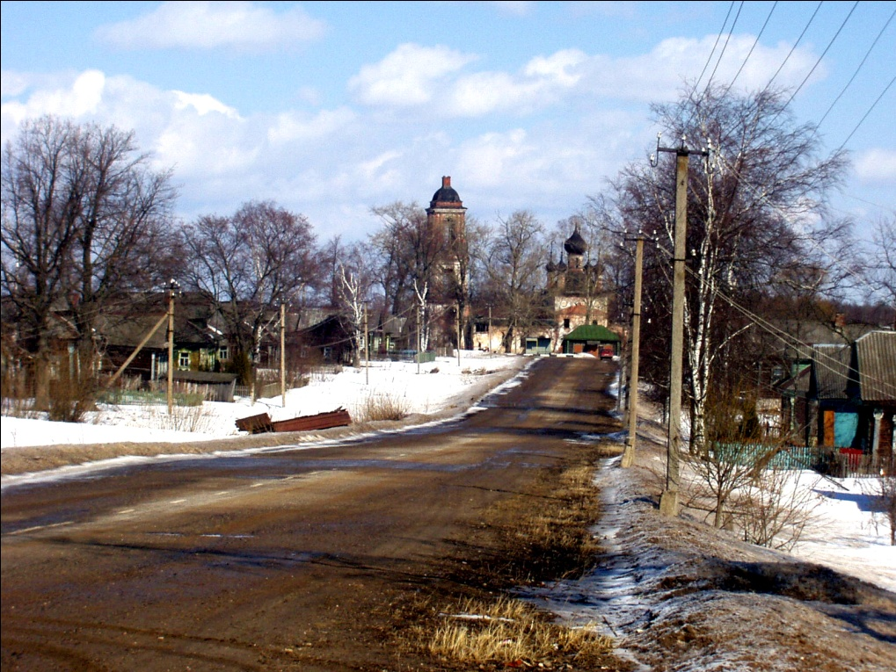
Создание поля самореализации в сельском социуме
конструирование ситуаций жизнедеятельности способствующих максимальному проявлению индивидуального (личного) потенциала у детей
оптимизация стиля взаимоотношений между детьми, детьми и педагогами и родителями
создание обстановки сотрудничества, взаимопонимания, взаимодействия.

Slide 11
Саморазвитие
Саморазвитие — это реализация ребёнком собственного проекта совершенствования необходимых ему качеств. Каждый ребёнок имеет своё представление о своём идеале, к которому он стремиться.
Необходимо чтобы ребёнок на каждом этапе своего развития определял цели жизни и способы достижения. В соответствии с этим необходимо выделение специальных задач, например соответствующих его индивидуальным особенностям, включение ребёнка в различные виды деятельности с учётом его особенностей, раскрытие потенциалов личности, как в учебной, так и во внеучебной работе, предоставление возможности каждому школьнику для самореализации и самораскрытия.

Slide 12
Социальные пробы
совокупность последовательных действий, связанных с выполнением специально организованной деятельности или общения на основе выбора способа поведения и являющаяся средством соотнесения самопознания и анализа своих возможностей в спектре реализуемых социальных функций;
предполагают самооценку детьми своих возможностей на основе последовательного выбора способа социального поведения в процессе освоения различных социальных ролей.
целенаправленность создания социальных проб. Они не являются случайным обстоятельством жизни, а представляют собой продуманные ситуации.

Slide 13
Социальные пробы - саморазвитие
В процессе реализации социальных проб происходит самооценка ребенком своих возможностей на основе последовательного выбора способа социального поведения в процессе освоения различных социальных ролей.
Социальные пробы являются существенным фактором, определяющим потребность в саморазвитии, способствуют проявлению социальной активности, социального интеллекта, готовности к социальному творчеству

Slide 14
Социальная проба: алгоритм действий
Осмысление происходящего
Цель, реализация, эмоциональное отношение
Понимание своей роли в решении проблемы
Оценка своих возможностей
Оценка вариантов решения проблемы
Выбор своего варианта действий
Реальные действия, направленные на решение пороблемы
Волевые усилия
Анализ своих действий
Рефлексия
Проектирование своих действий в дальнейшем
Саморазвитие

Slide 15
Классификация социальных проб
Группа социальных проб | Характеристика возникающих трудностей
Деятельностные | Трудности в создании продукта, в решении практической задачи
Интеллектуальные | Трудности в познании, в учёбе
Коммуникативные | Трудности в общении, в установлении контакта, передачи информации
Эмоциональные | Трудности выражении или сдерживании своих эмоциональных состояний
Экзистенциальные | Трудность в понимании смысла события, ситуации, в нравственной оценке происходящего

Slide 16
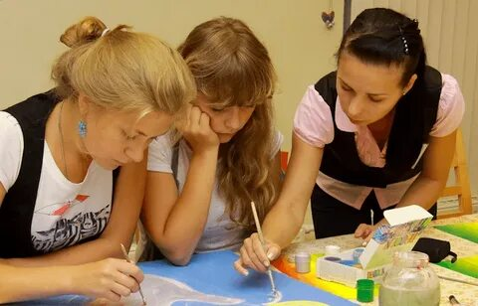
Преодоление
Социальная проба – это всегда преодоление, испытание и поэтому ее основу составляет волевой компонент, при этом эмоциональное самочувствие ребенка во многом зависит от успеха или неуспеха ребенка в решении возникающей перед ним проблемы. Это педполагает самооценку своих возможностей на основе последовательного выбора способа социального поведения в процессе освоения различных социальных ролей.

Slide 17
Путь к успеху –это всегда преодоление
«Сущность самовоспитания –уметь заставить себя. Это умение уходит тончайшими корнями в человеческую гордость: это мой труд, я узнал здесь, что такое пот и мозоли, но вышел победителем. Гордость немыслима без постижения того, что такое трудно. Если попытаться определить истинную мудрость воспитания, то она , по –моему, и заключается в том, чтобы человек, создавая себя в собственном труде, постигал красоту трудного»
(«Комсомольская правда», 1969 г)
Сухомлинский В.А.

Slide 18
Процесс преодоления
Процесс преодоления носит цикличный характер, каждый цикл которого предполагает переход от осмысления человеком социальных требований к реализуемой готовности к их реализации в практической деятельности.
Основой каждого цикла является событие, то есть то обстоятельство или совокупность обстоятельств, к которому или к которым у ребенка возникает эмоциональное отношение.
Прежде всего речь идет о событиях, в которых дети реализуют свою субъектность и их действия направлены на преодоление возникших барьеров, стоящих на пути к достижению значимой для них цели.

Slide 19
Преодоление трудностей
Стараются избегать | 14%
2) Прилагают усилия, чтобы преодолеть | 85%
Мотивация преодоления
1) Хочу изменить себя | 56%
2)Хочу лучше узнать себя | 14%
3)Получение удовольствие от достижения цели | 46%
4)Хочу понравится моим товарищам | 3%
5)Хочу, чтобы меня похвалили | 2%

Slide 20
Педагогическое сопровождение социальных проб
Предполагает погружение детей в ситуацию социального выбора, стимулирование осмысления ситуации, определение своего отношения и участия в ней.
Включение в процесс социальной идентификации, в деятельность, имеющую социальную значимость, формирования внутреннего локус-контроля и саморегуляционных способностей.

Slide 21
Лучший урок
Учителя спросили в юбилей,
Вручив ему букет из незабудок:
-Какой урок из тысяч на земле
Остался самым памятным как будто.
Ответил многоопытный мудрец:
-Дается он благословеньем свыше,
Когда биенье ученических сердец
Сквозь тишину небесную я слышу!
И тишина невысказанных слов
Была такой внимательной и чуткой.
- Я помню всех своих учеников,-
Добавил он и обнял незабудки.

